Slide 1

MINI PROJECT
PRESENTATION
2021.6.17 프로젝트 기획안 발표

Slide 2
MINI PROJECT
PRESENTATION
FIRST CHAPTER
2021.6.17 프로젝트 기획안 발표
SECOND CHAPTER
THIRD CHAPTER
FOURTH CHAPTER

Slide 3
INDEX
팀소개
아이디어
기획배경
기대효과
프로세스

Slide 4




INTRODUCE
6조 소개
최루비
CEO
김남식
CMO
박진영
CFO
임은비
COO
기획서 작성
데이터 수집
모델 학습
모델 성능 개선
웹 구현
결과 문서화
데이터 수집
augmentation
모델성능개선
웹구현
데이터 수집
모델 학습
모델 성능 개선
웹 구현
결과 시각화
데이터 수집
데이터 전처리
모델 성능 개선
웹구현
프로젝트 보고

Slide 5

IDEA
SDG

Slide 6
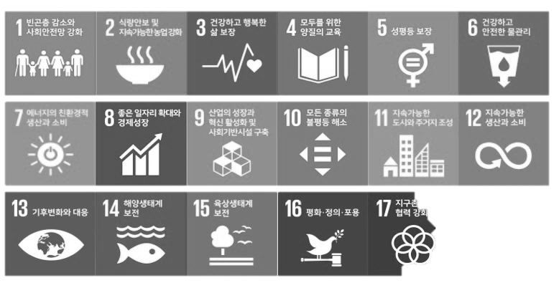

IDEA
SDG

Slide 7
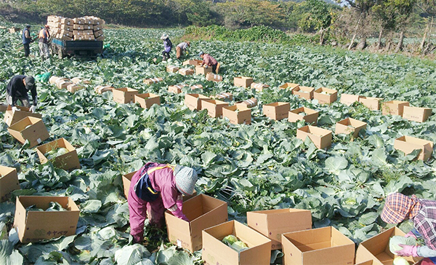
BACKGROUND
기획배경
출하조절실패-가격폭락-산지폐기 악순환
최근 제주산 양배추가 가격이 폭락하면서 제주도가 처음으로 '제주형 농산물 가격안정관리제'를 시행한다. 하지만 매해 제주산 농산물이 출하조절실패와 가격폭락, 시장격리(산지폐기) 등의 악순환을 끊는 대책이 시급한 상황이다.
제주도에 따르면 최근 올해산 양배추 가격은 8kg들이 1망 기준 3590원으로 지난해 4월 기준 1만3900원과 비교해 25.8% 수준까지 떨어졌다. 1망당 양배추의 손익분기점이 4300원보다 710원이나 밑돌고 있다.
도는 올해산 양배추 목표관리 기준가격을 1㎏당 551원으로 설정했으며, 시장거래가격은 지난해 12월 577원, 올해 1월 802원, 2월627원으로 웃돌았다.
하지만 제주산 양배추 물량이 2월부터 집중 출하됐고, 전남지역 양배추 출하시기와 겹치면서 3월 446원으로 목표치를 밑돌았고, 4월350원까지 떨어졌다.
출처 : 제민일보(http://www.jemin.com)
제주산 양배추 8㎏당 3590원 전년 25% 수준 급락
손익분기점 밑돌아 1만1000t 시장격리 가격반등 못해

Slide 8
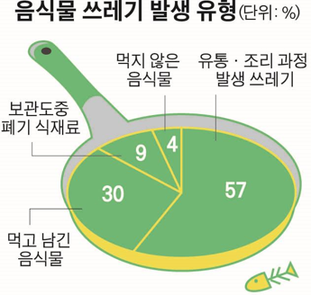
BACKGROUND
기획배경
음식물쓰레기 절반은 먹기도 전에 나온다
음식물쓰레기의 절반 이상이 조리나 유통과정에서 발생한다는 조사 보고서가 나왔다. 먹다가 남긴 음식물이 쓰레기가 된다는 통설과 상반되는 결과라 인식 개선과 적절한 대책 마련이 시급해 보인다.
1일 국회입법조사처가 최근 발간한 ‘음식물류 폐기물 발생 현황과 시사점’ 보고서에 따르면, 음식물쓰레기의 57%는 식재료의 유통ㆍ조리 과정에서 발생했다. 음식을 먹고 남겼을 때 생긴 쓰레기는 전체 30%였고, 보관도중 폐기되거나(9%), 먹지도 않은 채 버려지는 식(4%)이었다. 발생장소로는 가정 및 소형 식당에서 전체 쓰레기의 70%가 나와 압도적이었다. 대형 식당(16%)이나 급식소(10%)에서 생기는 비율은 상대적으로 적었다.
출처 : 한국일보(https://www.hankookilbo.com)
57%가 유통-조리과정서 생겨
먹고 남기는 양은 30% 정도

Slide 9


IDEA
기획 서비스
농산물 가격 및 수요 예측 활용한 농부 - 소비자 매칭 플랫폼
핸디팜
(HANDYFARM)
농산물 주문
고객확보
합리적 가격
상품등록
농부
소비자
저렴한 가격으로 신선한 농산물을 사고 싶어하는 식당, 기관, 단체주문 고객
타겟층
계획농사를 하고싶은

Slide 10
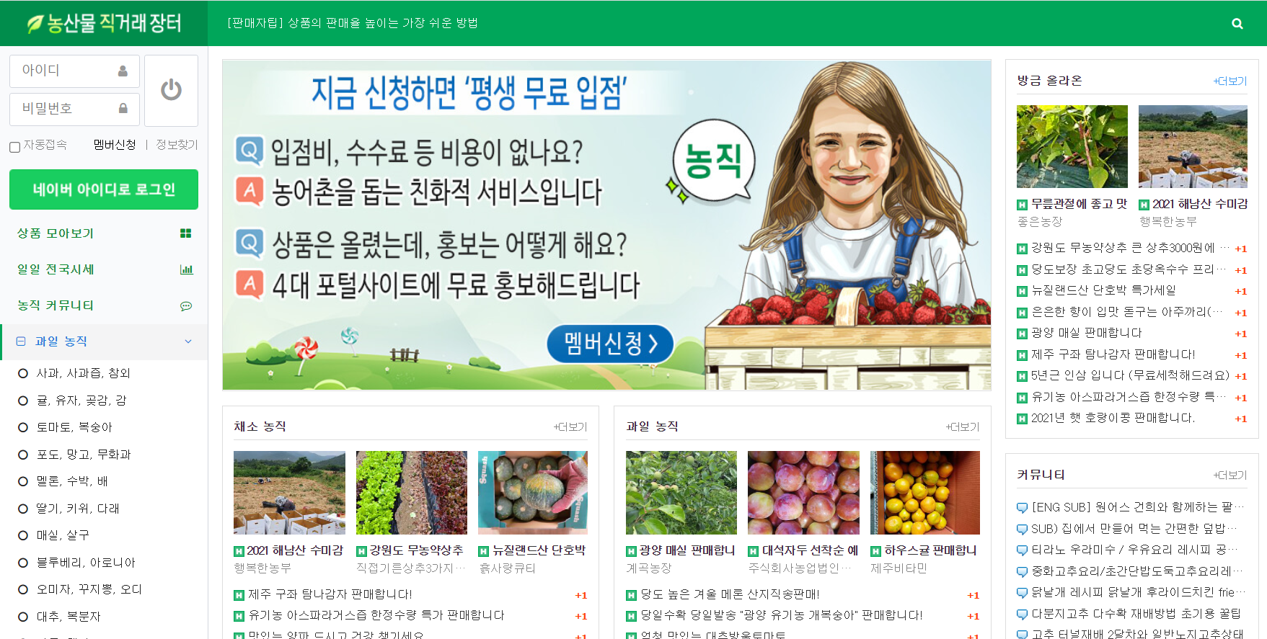
IDEA
차별성
핸디팜은 인공지능을 활용한 농산물 수요와 가격예측
농산물을 수확한후 주문을 받아 판매하는 기존 플랫폼

Slide 11
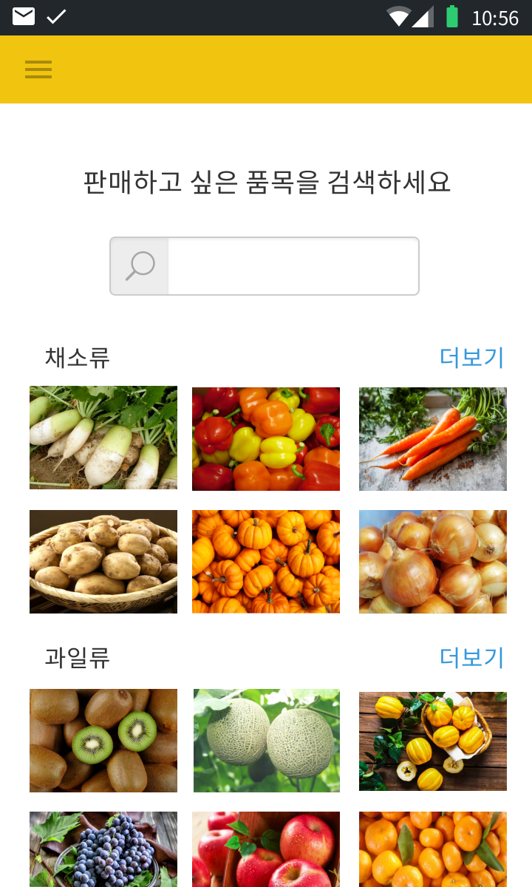
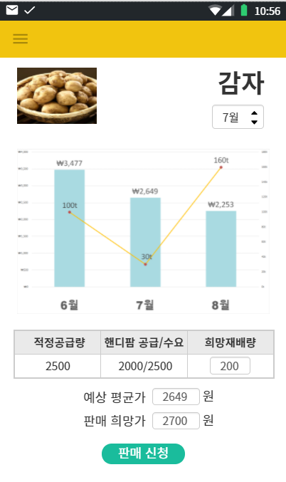

PROCESS
구현 – 모바일 UI
나 농부

Slide 12
PROCESS
구현 – 모바일 UI
나 농부
예측 알고리즘 구현을 통해
핸디팜에서 제공하는 정보
예측가격
국내 7월 감자 예상 가격
(소비자에게도 동일하게 제공되는 정보)
핸디팜 공급/수요
핸디팜 내 공급과 수요
예측수요량
국내 7월 감자 예상 수요량
희망재배량
농사계획에 도움
핸디팜에서 판매희망하는 수량
적정공급량
25000
500/400
국내 7월 감자 예상적정 공급량
판매희망가
농부가 직접 가격 제시
(각 농장의 차별성 반영)

Slide 13
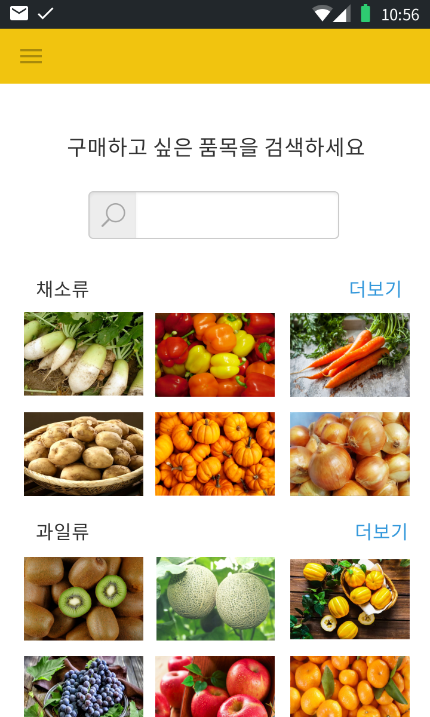
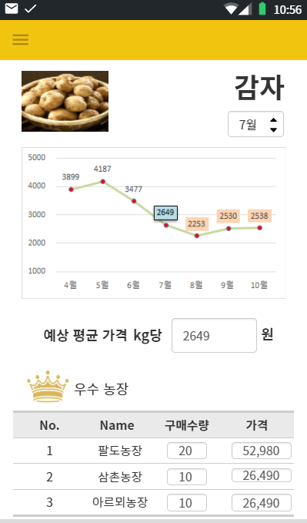
PROCESS
구현 – 모바일 UI
나 소비자
Notes:
LSTM에는 과거 기억을 저장하고 다음 셀로 흘려 보낼 기억의 양을 조절하는 Layer->Forget gate, Input gate, Update gate, Output gate
미래의 농산물 가격 예측을 위해서도 과거의 가격을 반영하는 것이 중요하기 때문에 과거의 정보를 기억해서 미래의 입력 정보로 넘겨주는 RNN 계열의 딥러닝 알고리즘이 적합하다고 판단된다.

Slide 14
PROCESS
구현 – 모바일 UI
나 소비자
예측가격 그래프
희망하는 구매수량 기입
농장정보확인
Notes:
LSTM에는 과거 기억을 저장하고 다음 셀로 흘려 보낼 기억의 양을 조절하는 Layer->Forget gate, Input gate, Update gate, Output gate
미래의 농산물 가격 예측을 위해서도 과거의 가격을 반영하는 것이 중요하기 때문에 과거의 정보를 기억해서 미래의 입력 정보로 넘겨주는 RNN 계열의 딥러닝 알고리즘이 적합하다고 판단된다.

Slide 15
IDEA
기대효과
나 농부
소비자의 니즈에 따른 농산물 재배로 확실한 판로 개척 -> 고정수익 보장
가격예측정보를 통해 출하가격을 정할 수 있고 그로 인한 손실위험성 감소
예측된 수요량과 공급량을 참고하여 계획농사 -> 폐기 농산물 감소

Slide 16
IDEA
기대효과
나 소비자
가격예측정보, 유통과정 축소 -> 저렴한 가격의 신선한 농산물 구매

Slide 17
IDEA
사업화 계획
<판매계획>
1. 타겟층
소비자 - 저렴한 가격으로 신선한 농산물을 사고 싶어하는 식당, 기관, 단체주문 고객
생산자 – 계획농사를 짓고 싶은 농부
2. 이용비용 – 해당 플랫폼은 모든 서비스가 무료.
3. 수익 창출 구조 – 농부(비료, 농기계 등 농업 관련 사업 광고)와
소비자를 분리해 각자를 타겟으로 한 광고 서비스
신규가입 할인을 통한 고객확보
4. 유통경로 -> 지자체 협력해서 방안 모색

Slide 18
PROCESS
데이터 수집
- 기상 변수 : 기온, 강수량, 습도, 풍량, 적설량
- 기타 변수 : 유가, 물가 상승률, 전년 수확량, 전년 수입량, 전년 재배면적, 대체 가능한 타 농산물의 가격, 소비자의 소득, 소비자의 기호유통망 구조, 정부의 수급관리
구분 | 출처
기상데이터 | 기상청
농산물 가격 데이터 | 농산물 유통정보서비스
유가 | 오피넷
물가 상승률, 전년도 수확량, 재배 면적, 전년도 수입량, 소비자 소득수준 | 국가통계포털

Slide 19
PROCESS
데이터 수집
- 기상 변수 : 기온, 강수량, 습도, 풍량, 적설량(강원통계정보)
- 기타 변수 : 유가(오피넷), 물가 상승률(국가지표체계), 수확량(강원통계정보), 수입량(농식품 FTA 활용정보서비스), 재배면적(강원통계정보), 대체 가능한 타 농산물의 가격(고구마), 공급량(KAMIS 농산물 유통정보)
구분 | 출처
기상데이터 | 강원통계정보
농산물 가격 데이터 | KADX
유가 | 오피넷
물가 상승률, 전년도 수확량, 재배 면적, 전년도 수입량, 소비자 소득수준 | 국가통계포털

Slide 20
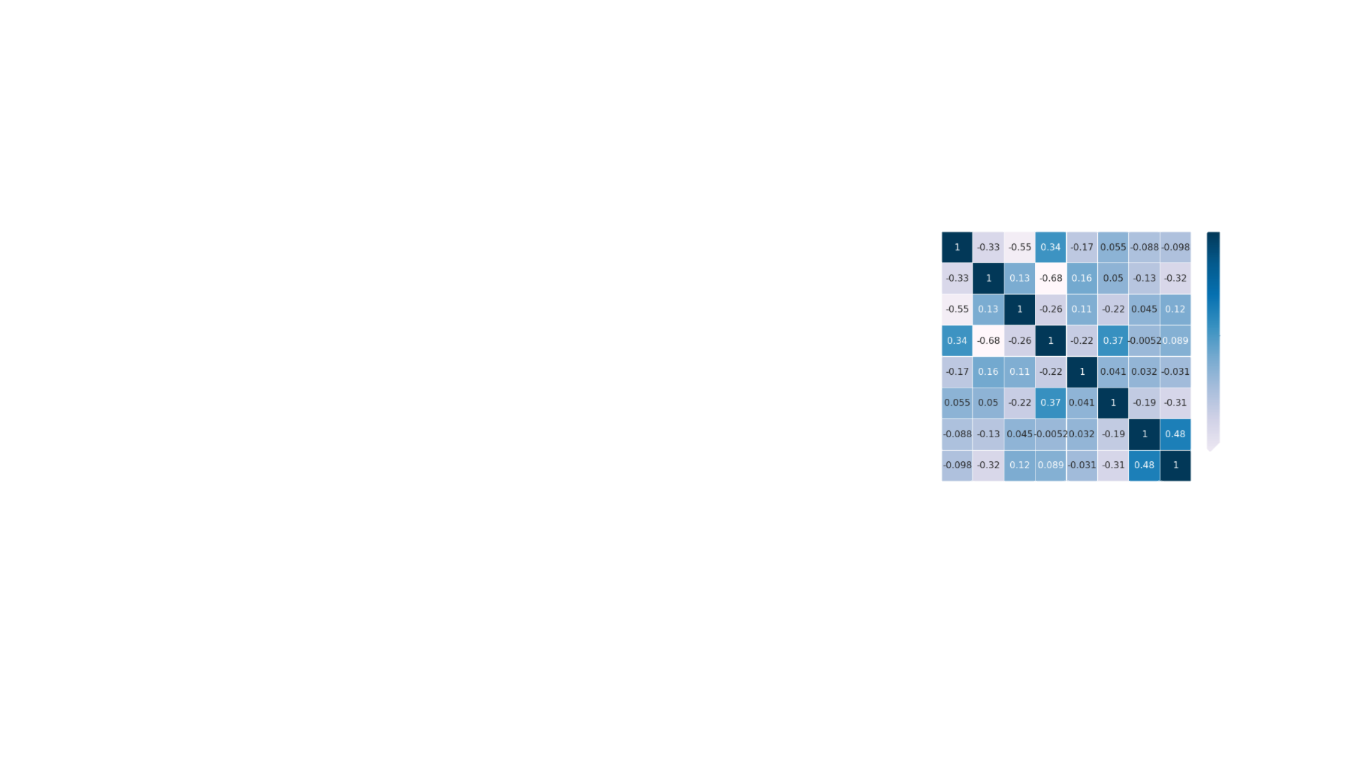
PROCESS
변수 결정
유가
물가 상승률
전년 수확량
전년 수입량
전년 재배면적
대체 가능한 타 농산물의 가격
소비자의 소득
소비자의 기호유통망 구조
정부의 수급관리
변수 결정

Slide 21
PROCESS
구현범위
- 학습 데이터 범위
기상 데이터는 1999년 1월부터 시작되고, 물가 상승률은 1997년부터 존재한다.
효과적인 학습을 위해서는 공통으로 존재하는 기간의 데이터만 활용하자.
**2000년 1월 1일부터 2016년 12월 31일로 결정
- 선택 농산물 : 감자
- 웹 구현 : 다음주 홈페이지 구현 실습시간에 웹 구현하기

Slide 22

PROCESS
약점 및 보완계획
약점
보완계획
유행하는 작물의 경우
예측에 어려움이 있다
구글의 트렌드 API을 활용한다면
예측에 도움이 될 것으로 판단
구글 트렌드 API 활용 사례
미국의 독감 트렌드 예측 성공
2016 브렉시트 투표 결과 예측 성공

Slide 23
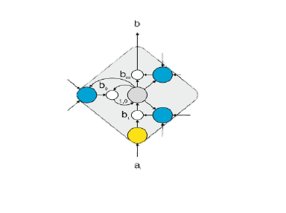
PROCESS
알고리즘 선정
LSTM ( Long Short Term Memory networks )
RNN에서 과거 데이터의 기억 기능을 보강한 알고리즘
output gate
Forget gate
Input gate
Notes:
LSTM에는 과거 기억을 저장하고 다음 셀로 흘려 보낼 기억의 양을 조절하는 Layer->Forget gate, Input gate, Update gate, Output gate
미래의 농산물 가격 예측을 위해서도 과거의 가격을 반영하는 것이 중요하기 때문에 과거의 정보를 기억해서 미래의 입력 정보로 넘겨주는 RNN 계열의 딥러닝 알고리즘이 적합하다고 판단된다.

Slide 24
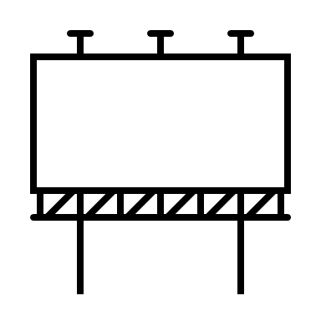



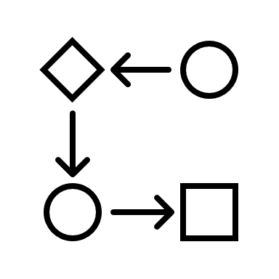
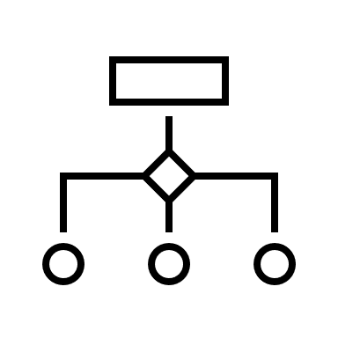
PROCESS
프로젝트 타임라인
1주차 : 데이터수집
2주차 : 데이터 수집 + 전처리
3주차 : 데이터전처리
6.21 ~ 6.25
6.28 ~ 7.2
7.5 ~ 7.9
6주차 : 프로젝트 평가 및 보고
5주차 : 모델 구현
4주차 : 모델 구현
7.26~ 7.29
7.21 ~ 7.25
7.12 ~ 7.16

Slide 25
THANK YOU

